Slide 1

Дидактическая игра
«Подбери головной убор и музыкальный инструмент к национальному костюму»
Муниципальное дошкольное образовательное автономное учреждение
«Детский сад № 99 комбинированного вида"Домовенок" г.Орска».
Подготовила: воспитатель
Пивоварова Н.И.

Slide 2

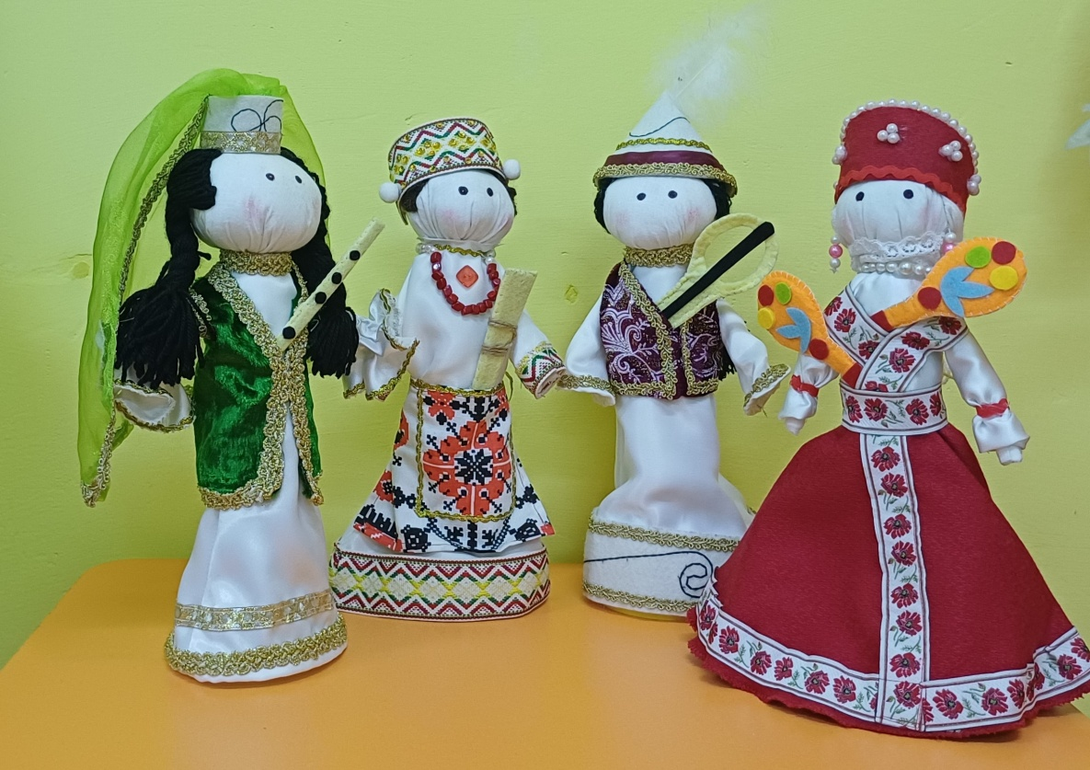
В игру входят: 4 куклы в национальных костюмах (русский, мордовский, татарский, казахский); головные уборы из ткани, музыкальные инструменты из фетра, аудиозапись.

Slide 3

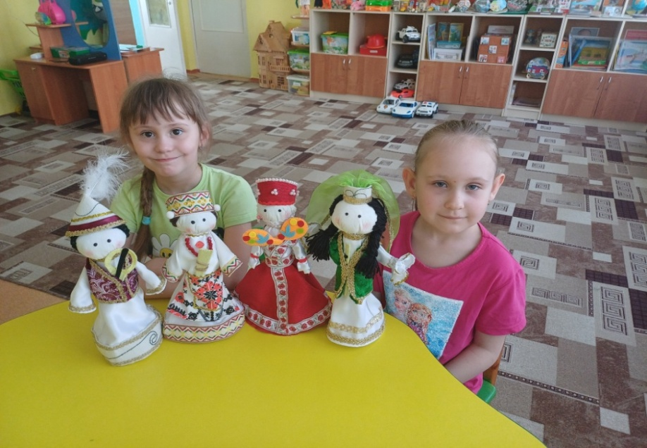
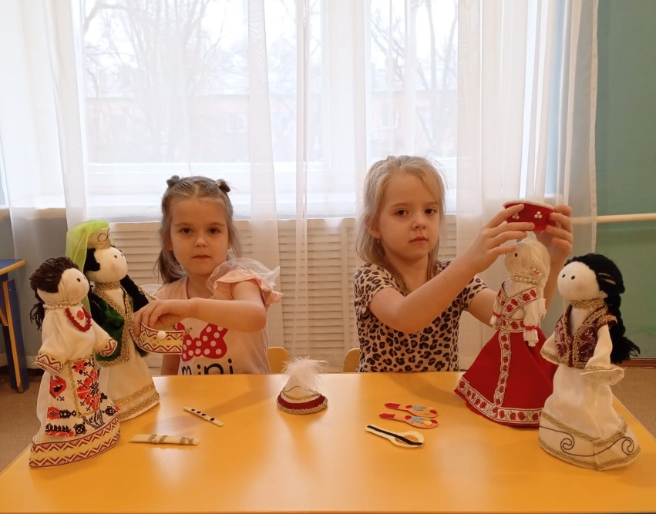
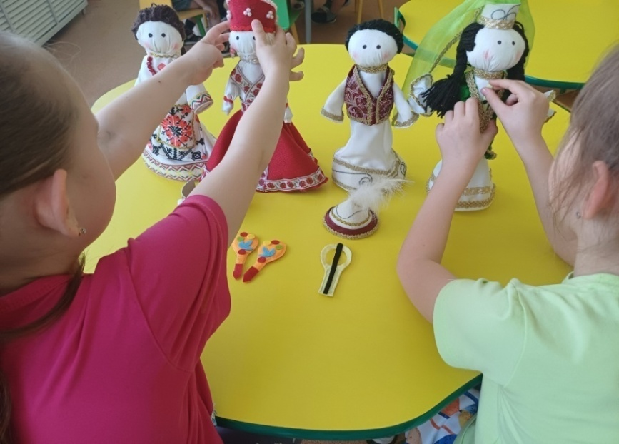
1 вариант 2 вариант

Slide 4
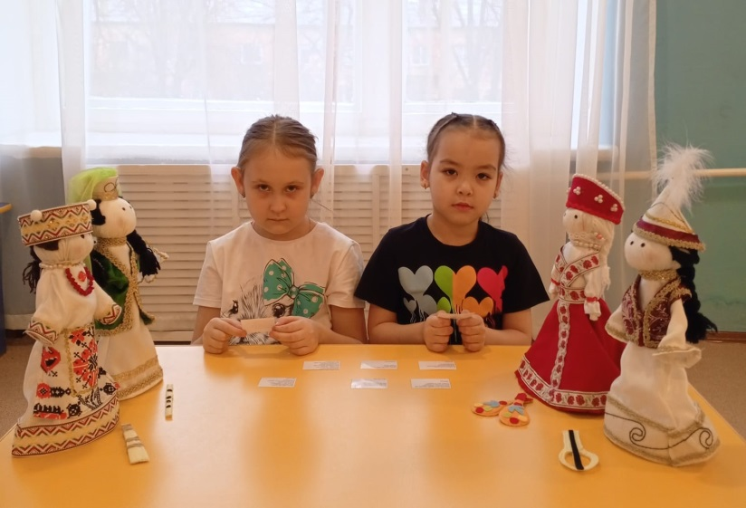
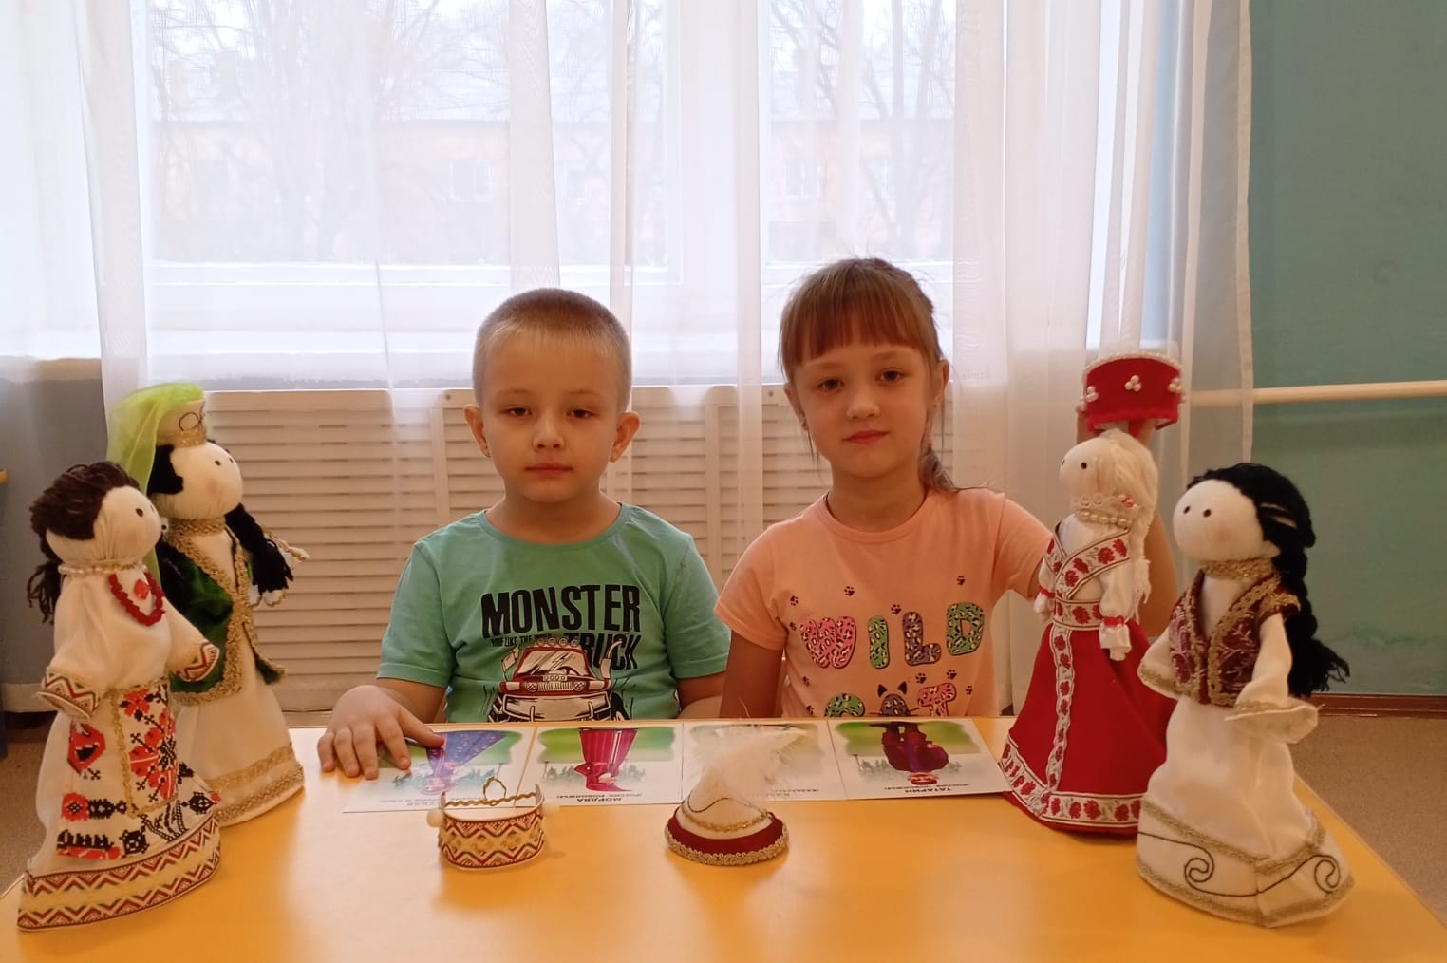
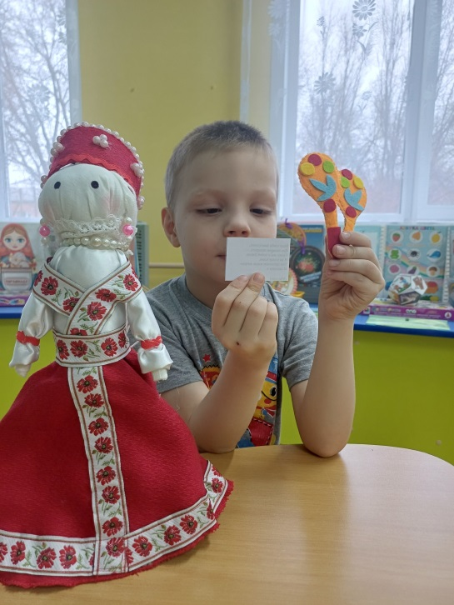
3 вариант 4 вариант

Slide 5
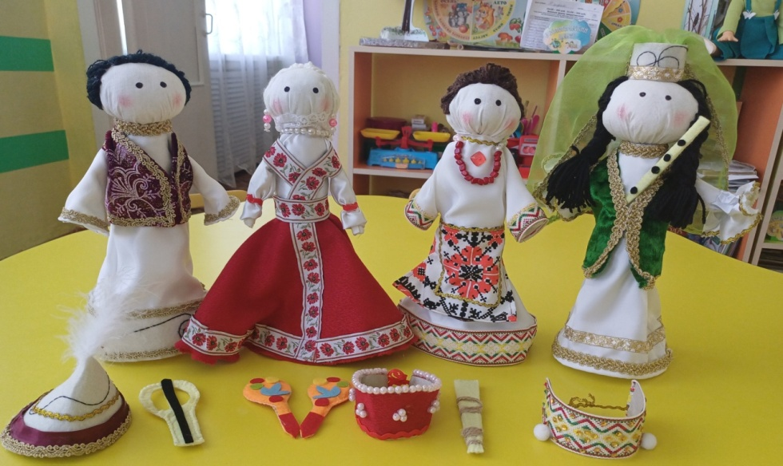
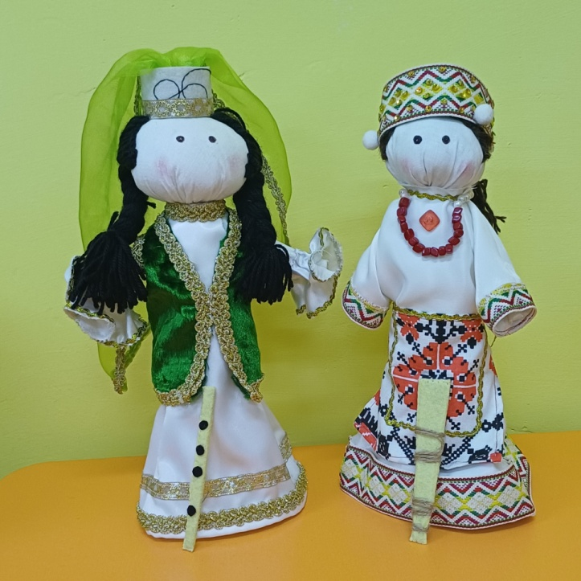
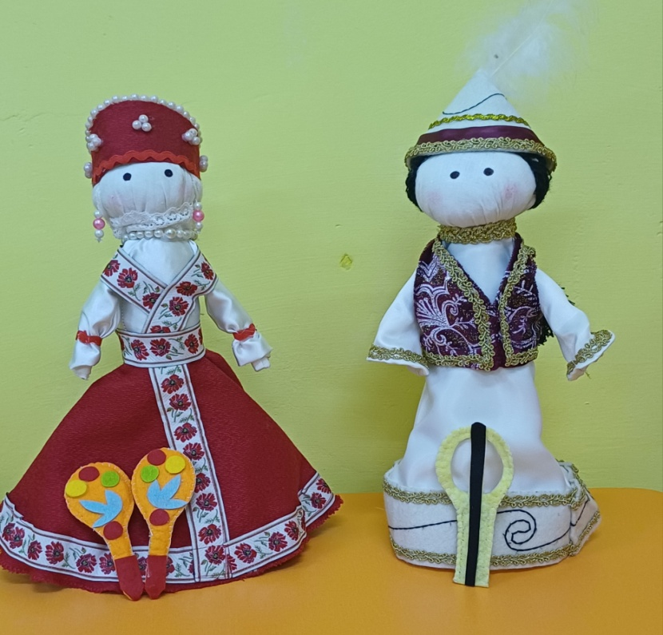
В результате применения авторских дидактических игр в рамках изучения культурно-исторических ценностей родного края у детей повышается познавательный интерес к прошлому и настоящему Оренбуржья. Пособие способствует сохранению наследия для будущего поколения в виде уникальных ценностей человеческого опыта и знания.

